Slide 1


DEUTSCH
6.KLASSE
THEMA DER STUNDE:
Asien und Europa

Slide 2
PLAN DER STUNDE:
Kontrolle der selbständige Arbeit
Wir lernen Wörter
Wir lesen den Text
Wir machen Übungen
Aufgabe für selbstständige Arbeit

Slide 3
Kontrolle der Aufgabe
Stefan kann man schenken, denn er spielt Fußball.
Christiane kann man schenken, denn sie mag
Haustiere.
Oma kann man schenken, denn sie ließt gern.
Mutter kann man schenken, denn sie trägt Schmuck.
Vater kann man schenken, denn er fotografiert gern.

Slide 4
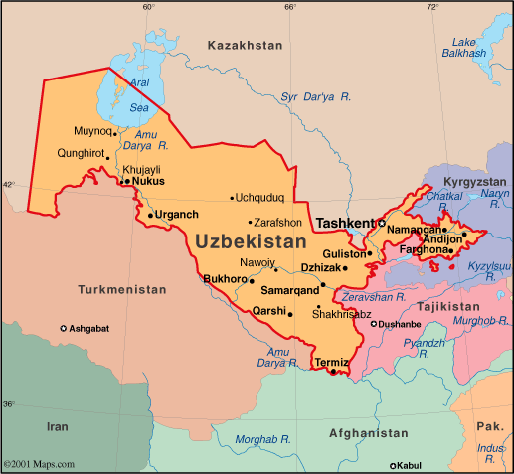
Die Landkarte

Slide 5
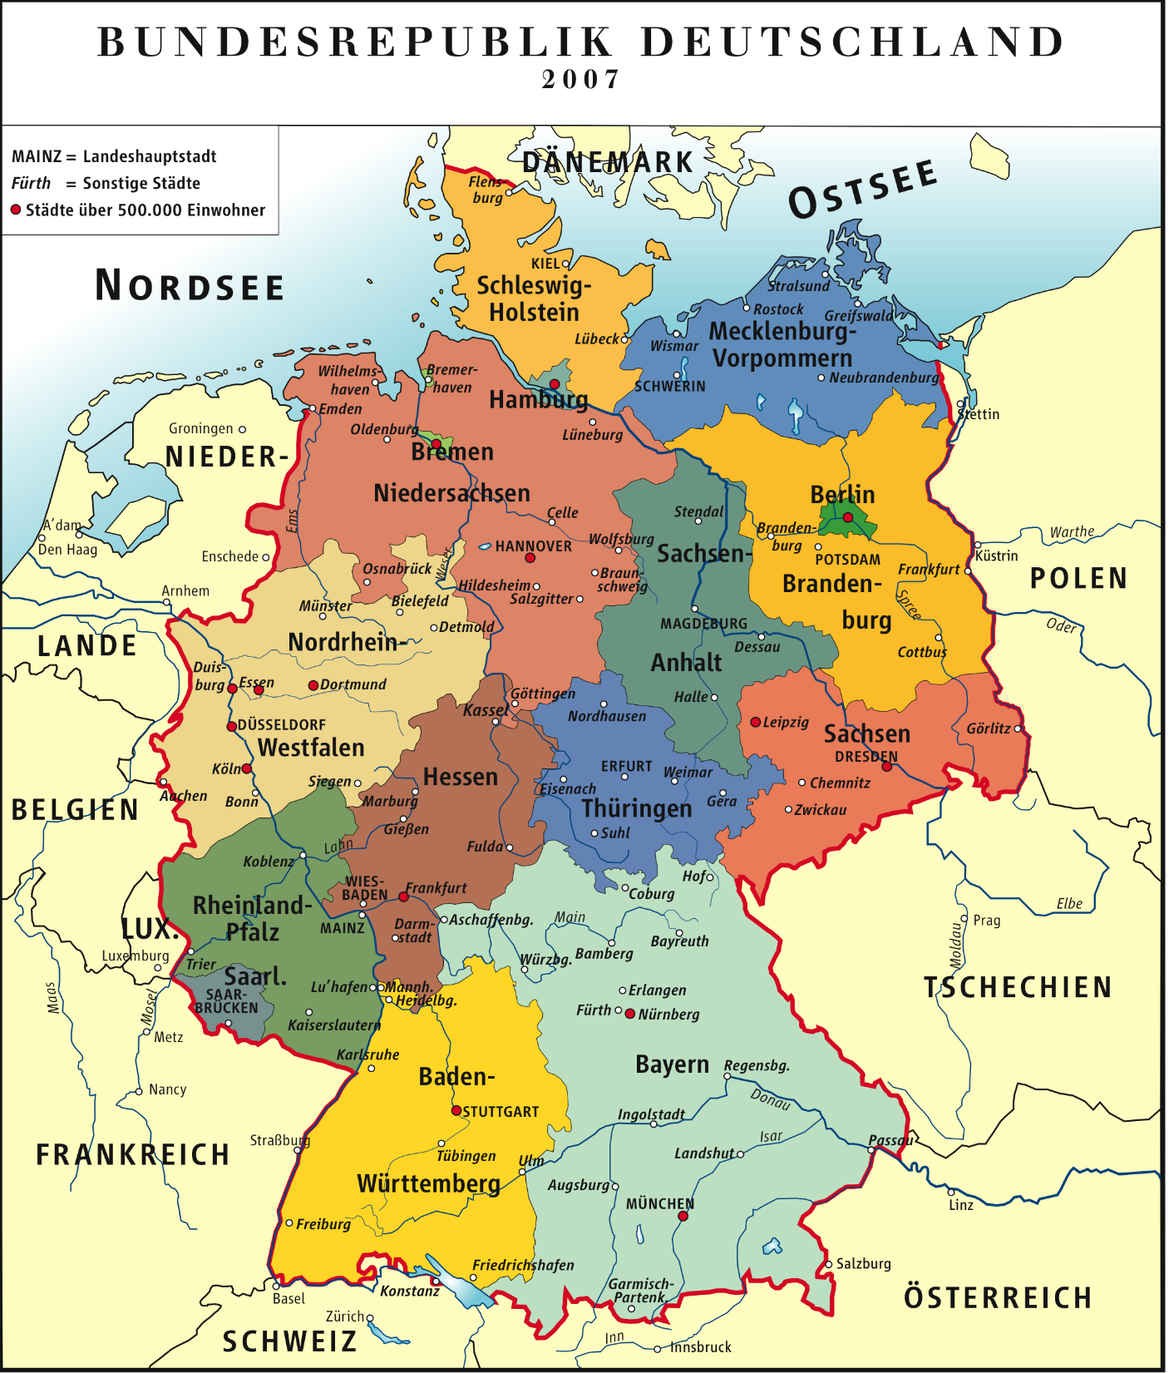
Die Landkarte

Slide 6
Landschaften
Berge
Klima
Wüsten
Eben
Tal
Tjan Schan
Pamir
Kontinental
Trocken
Warm
Usbekistan
Wetter
Flüsse
heiß
trocken
Seen
Amu Darja
Syr Darja
Aralsee

Slide 7
Landschaften
Berge
Klima
Wald
Gebirge
Tiefland
Alpen
Zugspitze
gemäßigstes-kontinentales
Deutschland
Flüsse
Wetter
Rhein
Donau
Elbe
Oder
Weichsel
kalt
windig
regnerisch
feucht
Seen
Nordsee
Ostsee

Slide 8
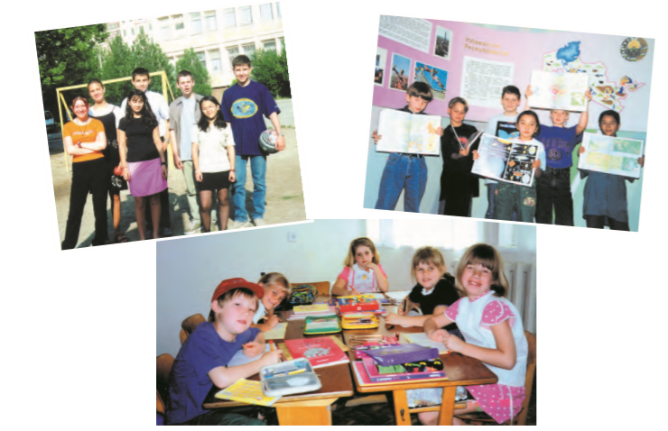
Was können wir über diese Fotos sagen?

Slide 9
Richtig ? Falsch?
Monika kommt aus Deutschland.
Sie lebt jetzt in Berlin.
Ihr Vater arbeitet in Taschkent.
Flensburg ist eine Stadt in Usbekistan.
Monika hat viele Freunde.
Monika lernt in der Schule.
Ihre gute Freundin heißt Anja.
Anja lebt auch in Usbekistan .
richtig
falsch
richtig
falsch
richtig
richtig
richtig
falsch

Slide 10
Wir lesen den Brief

Slide 11

Wie ist das Wetter bei dir?

Slide 12
Neue Wörter
beeindruckend | ta’sirli
feucht | sernam, zax
gebirgig | tog‘li
herrlich | hashamatli
wasserreich | toshqin
mild | mo‘tadil
mittelgroß | o‘rtacha
regnerisch | yomg‘irli
reißend | bo‘ronli, to‘lqinli
windig | shamolli, izg‘irinli
unbeschreiblich | tasvirlab bo‘lmaydigan
unterschiedlich | xilma xil
vielfältig | turli-tuman

Slide 13
Neue Wörter
beeindruckend | впечатляющий
feucht | влажный, сырой
gebirgig | гористый
herrlich | великолепный
wasserreich | полноводный
mild | мягкий, умеренный
mittelgroß | среднего размера
regnerisch | дождливый
reißend | бурный
windig | ветреный
unbeschreiblich | неописуемый
unterschiedlich | различный
vielfältig | разнообразный

Slide 14
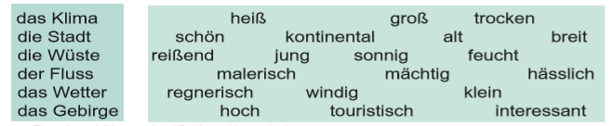
Wir machen Übung
Übung 6, Seite 67
Ordnen Sie die Wörter einander sinngemäß zu.

Slide 15
Wir machen Übung
Übung 6, Seite 67
Ordnen Sie die Wörter einander sinngemäß zu.
Das Klima: heiß, kontinental, trocken,feucht
Die Stadt: groß, schön, alt, jung, touristisch
Die Wüste: breit, groß
Der Fluss: groß, klein, breit, reißend
Das Wetter: heiß, sonnig, regnerisch, windig
Das Gebirge: groß, klein, hoch, malerisch

Slide 16

Sprichwörter
Osten und Westen, zu Haus ist am besten. Andere Länder, andere Sitten. | O‘z uyig, o‘lan to‘shaging. Har yerni qilma orzu, har yerda bordir toshu tarozi.

Slide 17
Sprichwörter
Osten und Westen, zu Haus ist am besten. Andere Länder, andere Sitten. | В гостях хорошо, а дома лучше. У каждой страны свои обычаи.

Slide 18
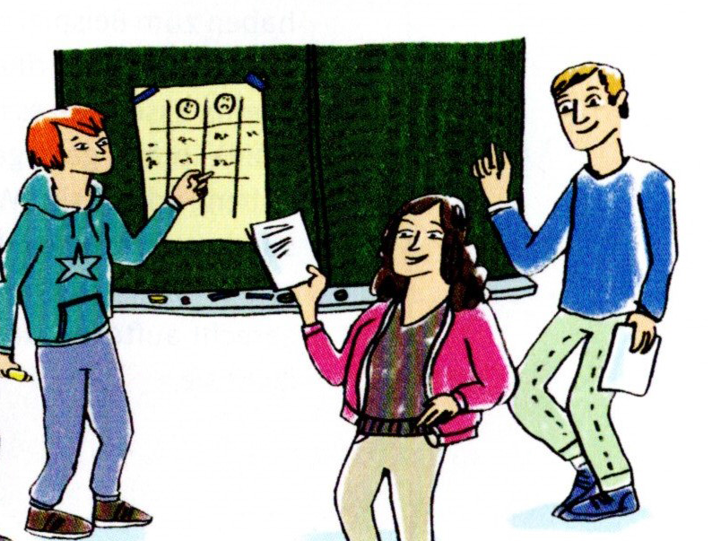
Aufgabe für selbstständige Arbeit
Übung 1, Seite 128
Füllen Sie den Lückentext aus!

Slide 19

Ende der Stunde
Unsere Stunde ist zu Ende
Danke für Aufmerksamkeit!
Auf Wiedersehen!

